Slide 1
Angr文档分享
张敏媛

Slide 2
Outline
Advanced Topics
Gotchas
The Whole Pipeline
Speed Consideration
Intermediate Representation
Working with Data and Conventions
Claripy
Symbolic Memory Addressing

Slide 3
Advanced Topics-Gotchas
SimProcedure不准确
SimProcedure的作用：替代一些常见的库函数，缓解路径爆炸
解决办法：禁用、hook、修复SimProcedure
不支持一些系统调用
解决办法：将系统调用实现为SimProcedure、hook系统调用的调用点、使用state.posix.queued_syscall_returns列表对系统调用返回值进行排队。
符号内存模型 ：支持有限的符号读写。
符号长度

Slide 4
Advanced Topics-The Whole Pipeline（1）
SimulationManager.step()
作用是步进stash中的状态并将后继状态进行分类。有下列可选参数
stash:步进的stash名（默认是“active”）
n:步进的次数（默认为1）
until:应该是一个接受SimulationManager并返回“True”或者“False”的函数。当它为“True”的时候，终止步进
step_func:应该是一个接受SimulationManager并返回SimulationManager的函数。这个函数不执行任何的步进，它是每个步进执行后调用的维护函数
selector_func:应该是一个接受state并返回布尔值的函数。如果为True,该state会被步进；否则将保持原状
successor_func:应该是一个接受state并返回后继的函数。如果不提供，将使用 project.factory.successors 产生后记状态。
filter_func:应该是一个接受state并返回stash名的函数，state会被移入到这个stash中。
主要的函数有：use_technique(),remove_technique(),explore(),run(),complete(),step(),step_state(),filter(),selector(),successor()

Slide 5
Advanced Topics-The Whole Pipeline（2）
step()执行过程
1、调用_one_step()
2、如果提供step_func()作为参数，在检查终止条件之前应用step_func()
3、检查终止条件（执行了n次步进，until返回值为“True”，正在操作的stash中没有任何状态了等等）
4、如果上述没有检查到任何终止条件，循环调用_one_step()。

Slide 6
Advanced Topics-The Whole Pipeline（3）
_one_step()执行过程
1、提供step回调的exploration techniques会按如下步骤处理：
用户调用step()
step()调用_one_step()
_one_step()从step exploration technique回调列表中弹出一个exploration technique,并用当前正在操作的管理器调用它
step回调再次调用_one_step()
重复这个过程直到回调栈所有回调被弹出，从回调返回后，_one_step会将回调重新送入到回调栈中，然后再返回。
2、当回调栈中没有更多的step回调，或者开始就不存在任何的step回调时：
如果selector_func参数存在，将会过滤出实际将要操作的working stash中的状态，对于过滤出的每个状态，调用SimulationManager._one_state_step()，它会返回分类的后继状态列表的字典。接着SimulationManager.record_step_results()会对这个列表进行操作，从而迭代地构造新的stashs集合。在这个过程中会使用到exploration technique提供的filter回调.

Slide 7
Advanced Topics-The Whole Pipeline（4）
_one_state_step()执行过程：
首先，应用step_state exploration technique hooks
如果任何一个step_state hook成功了，立刻从_one_state_step()中返回结果
如果所有的hook都失败了，或者开始就不存在任何的step_state hook时，就回到默认的步骤：首先推进状态。如果用户提供了successor_func参数，就使用这个函数，它会返回一个SimSuccessors对象。如果这个参数未被提供，就使用project.factory.successors方法来推进状态并且获得SimSuccessors。

Slide 8
Advanced Topics-The Whole Pipeline（5）
选择引擎
SimEngine中提供的方法
check():快速检查该引擎是否适合使用
process()：用于产生后继状态
project.factory.succesors的默认行为是按顺序尝试默认列表中的所有引擎，并且接受第一个正常工作的引擎的结果。但这种默认的行为能够通过几种方法来改变：
如果传递default_engine=True的参数，仅会使用默认的引擎，通常是SimEngineVex
如果传递的参数是一个引擎列表，它会替换默认的引擎列表。
上述两种参数都能通过step(),explore(),run()或者其它会启动代码执行的方法进行传递。

Slide 9
Advanced Topics-The Whole Pipeline（6）
默认引擎列表
SimEngineFailure
SimEngineSyscall
SimEngineHook
SimEngineUnicorn
SimEngineVEX

Slide 10
Advanced Topics-Speed Consideration
使angr更快的优化和调整方案：
1、使用Pypy
2、不需要使用共享库时，不加载它
3、使用hooking和SimProcedure
4、写一个concretization strategy
......

Slide 11
Advanced Topics-Intermediate Representation（1）
VEX IR抽象出不同架构CPU的差异，允许对所有架构进行单一的分析：
Register names:不同架构寄存器数量和名称不同，IR为不同平台的寄存器提供统一的抽象接口，具体地说，VEX将寄存器模拟为一个独立的具有数字偏移的内存空间（例如，AMD架构的rax寄存器从该地址空间的地址16开始进行存储）。
Memory access
Memory segmentation
Instruction side-effects
Notes:
为什么要使用中间表示？为了能够分析和执行不同CPU架构的机器码
但现代CPU设计秉持一个共同的观念:每个CPU包含几个通用寄存器，一个用于保存栈指针的寄存器，一个用于存储条件标志的寄存器等等。

Slide 12
Advanced Topics-Intermediate Representation（2）
VEX IR几个主要的对象：
Expression
Operation
Tempory variables：VEX使用临时变量作为中间寄存器，可以使用IR表达式来检索临时变量的内容。这些临时变量从t0开始编号，并且它们是强类型的。
Statements
Blocks：IR语句的集合构成一个IR块。
Notes:
为什么要使用中间表示？为了能够分析和执行不同CPU架构的机器码
但现代CPU设计秉持一个共同的观念:每个CPU包含几个通用寄存器，一个用于保存栈指针的寄存器，一个用于存储条件标志的寄存器等等。

Slide 13
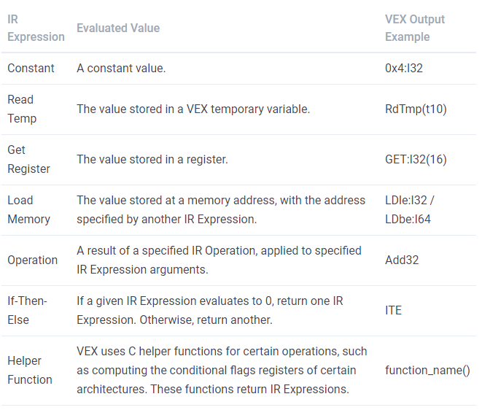
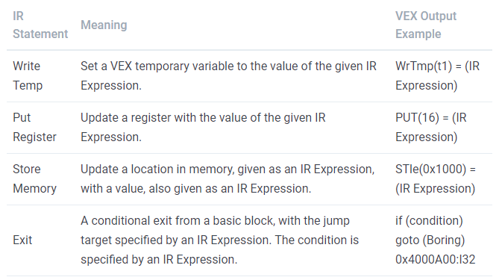
Advanced Topics-Intermediate Representation（3）
Examples：
Notes:
为什么要使用中间表示？为了能够分析和执行不同CPU架构的机器码
但现代CPU设计秉持一个共同的观念:每个CPU包含几个通用寄存器，一个用于保存栈指针的寄存器，一个用于存储条件标志的寄存器等等。

Slide 14
Advanced Topics-Intermediate Representation（4）
ARM指令：sub R2,R2,#8
翻译成VEX IR:
t0 = GET:I32(16)
t1 = 0x8:I32
t3 = Sub32(t0,t1)
PUT(16) = t3
PUT(68) = 0x59FC8:I32
Notes:
为什么要使用中间表示？为了能够分析和执行不同CPU架构的机器码
但现代CPU设计秉持一个共同的观念:每个CPU包含几个通用寄存器，一个用于保存栈指针的寄存器，一个用于存储条件标志的寄存器等等。

Slide 15
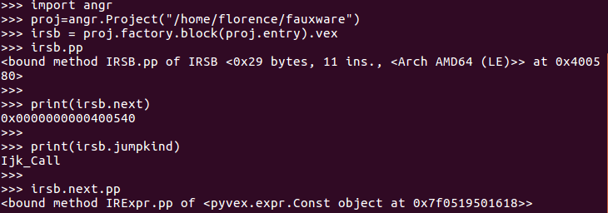
Advanced Topics-Intermediate Representation（5）
Angr中使用VEX
angr中使用名为PyVEX的库将VEX转换成Python，此外，PyVEX实现了pretty-printing，可以在PUT和GET指令中显示寄存器名称而不是寄存器偏移。
Notes:
为什么要使用中间表示？为了能够分析和执行不同CPU架构的机器码
但现代CPU设计秉持一个共同的观念:每个CPU包含几个通用寄存器，一个用于保存栈指针的寄存器，一个用于存储条件标志的寄存器等等。

Slide 16
Advanced Topics-Intermediate Representation（6）
VEX计算条件标志的策略：
VEX使用4个寄存器作为“flag thunk descriptors”来记录最新标志设置操作的细节。当导致标志位更新的操作发生时，VEX并不计算标志，而是将表示该操作的代码存储到cc_op伪寄存器中，将传递给该操作的参数存储到cc_dep1和cc_dep2中。然后，每当VEX需要获得实际的标志值时，它就根据flag thunk descriptors找出相关的标志位实际上是什么。这是标志计算的一种优化策略，特点是可以直接在IR中执行相关操作，而不需要计算和更新标志寄存器的值。
当cc_op中的值为0时，表示OP_COPY操作，该将cc_dep1中的值复制到标记中，这仅仅表明cc_dep1中包含标志值。基于这点，angr实现标志值的快速检索：每当需要使用标志时，angr计算标志值，然后将它们存到cc_dep1中，并将cc_op设置为OP_COPY。用户也可以使用该操作来写入标志。
Notes:
为什么要使用中间表示？为了能够分析和执行不同CPU架构的机器码
但现代CPU设计秉持一个共同的观念:每个CPU包含几个通用寄存器，一个用于保存栈指针的寄存器，一个用于存储条件标志的寄存器等等。

Slide 17
Advanced Topics-Working with Data and Conventions（1）
angr.types模块：angr实现数据类型定义。具体由sim_type.py实现，这个python文件中提供了SimTypes类（如：SimTypeInt类，SimTypeNum类，SimTypeReg类），其中任意一个类的实例都表示一个数据类型。
angr.types模块实现的几个重要的解析C定义的方法（使用pycparser，它是一个C解析器）：
parse_types:返回一个从类型名到类型对象的映射。
>>> angr.types.parse_type('int')
int
>>> angr.types.parse_type('char **')
char**
parse_defn:返回一个从变量名到变量类型对象的映射。
>>> angr.types.parse_defns("int x; typedef struct llist { char* str; struct llist *next; } list_node; list_node *y;")
{'x': int, 'y': struct llist*}
parse_file:返回上述两种类型的映射。

Slide 18
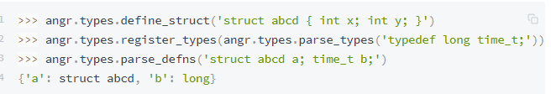
Advanced Topics-Working with Data and Conventions（2）
angr.types模块中用于登记结构定义的函数：

Slide 19
Advanced Topics-Working with Data and Conventions（3）
SimMemView：一个方便访问内存的接口。
>>> state.mem
<SimMemView>
使用state.mem.types，会显示所有可供使用的已定义的类型的列表。访问某个类型的数据时，主要用到SimMemView提供的下列几种方法：
deref:如果指定地址内存中存放一个指针，可以使用deref返回内存中该指针的SimMemView对象。
resolve:提取结构化数据，返回位向量类型的值。
concrete:提取结构化数据，返回整形、字符串型或数组型等任何最适合表示该数据的类型的值。
array:如果确定地址处的内存存放的指针指向一个数组类型，可以使用.array[n]来查看数组中的元素。

Slide 20
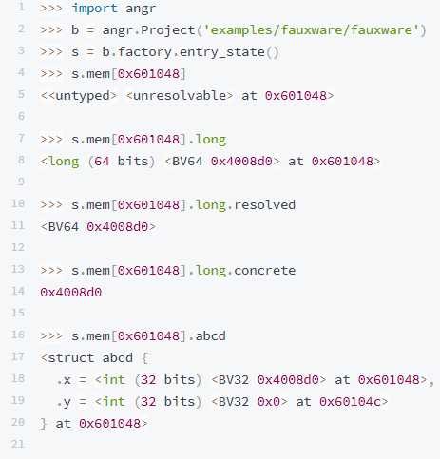
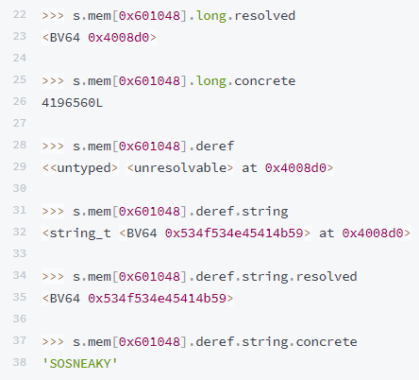
Advanced Topics-Working with Data and Conventions（4）

Slide 21
Advanced Topics-Working with Data and Conventions（5）
调用约定：指的是函数调用过程中传递参数和返回值的特定方式。
使用angr过程中，用户可以通过描述参数和返回值应该存放的位置来自定义调用约定。angr将调用约定抽象成名为SimCC的类，使用b.factory.cc(...)可以创建一个SimCC对象。参数传递要求如下：
将参数的存储位置列表作为args关键字参数传递；
将返回值的存储位置作为ret_val关键字传递；
将函数原型的SimType作为func_ty关键字传递；
不传递任何参数，使用当前架构合理的默认值。
确定args或者ret_val参数位置的方法：
使用SimRegArg或者SimStackArg的实例，通过b.factory.cc.Sim*Arg构造。

Slide 22
Advanced Topics-Working with Data and Conventions（6）
Callables:它是用于符号执行的外部函数接口（FFI）。使用myfunc=b.factory.callable(addr)可以产生一个callable,之后就可以调用它。
result=myfunc(args,...)

Slide 23
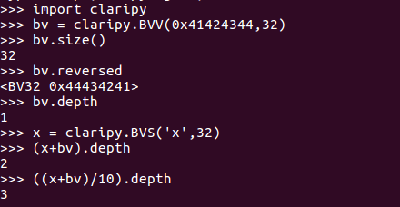
Advanced Topics-Claripy
Claripy:angr使用的求解器引擎。
Claripy ASTs
在进行符号运算时，angr会产生特定类型的AST。AST相关的操作：

Slide 24
Advanced Topics-Symbolic Memory Addressing（1）
angr支持符号内存寻址，意味着访问内存的偏移可能是符号的。用户往往期望同符号读内存一样，写内存时，内存下标也是一个符号，但angr在写内存操作时，会默认将符号地址具体化，用户可以更改这种默认的地址解析方式。
地址解析行为由具体化策略控制，这些具体化策略是angr.concretization_strategies.SimConcretizationStrategy的子类。读取内存的具体化策略在state.memory.read_strategies中设置，写内存的具体化策略在state.memory.write_strategies中设置。这些策略会按顺序被调用，直到某个策略解析地址成功。

Slide 25
Advanced Topics-Symbolic Memory Addressing（2）
angr默认的写内存具体化策略：
一种条件具体化策略，允许对使用angr.plugins.symbolic_memory.MultiwriteAnnotation注释的任何索引进行符号写入（最大范围为128种可能的解决方案）
一种简单的策略，简单地选择符号索引的最大可能解。
为所有索引启用符号写入的方法：
在创建状态时添加SYMBOLIC_WRITE_ADDRESS状态选项
手动将angr.concretization_strategies.SimConcretizationStrategyRange对象插入到state.memory.write_strategies，这个策略将地址解析为一个范围。

Slide 26
Thanks!

